Slide 1
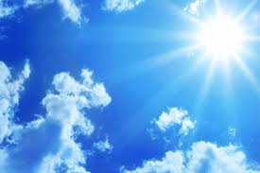
"Екологічне дослідження забруднення атмосфери і шляхи збереження її чистоти"
Інформаційно-дослідницький проект
Підготували:
учні 11 класу НВК «Піщанська ЗОШ І-ІІІст.-ЗДО»
Матевосова Юлія
Скрипник Вя,чеслав
Музикова Катерина
Керівник:
Вчитель фізики і трудового навчання Нікіфорова А.Д.

Slide 2
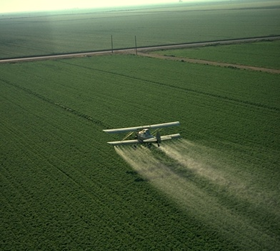
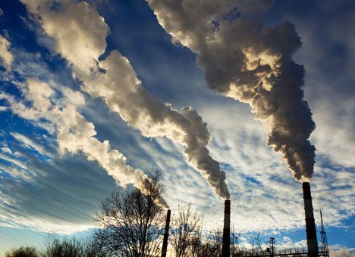
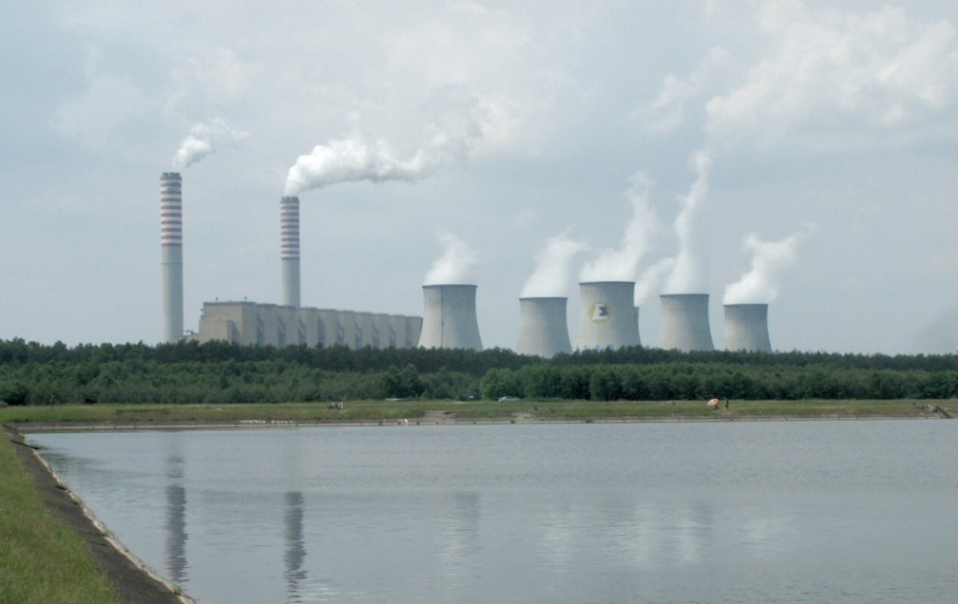
Головними джерелами забруднення атмосферного повітря в Україні є викиди стаціонарних джерел , підприємства паливно-енергетичного комплексу , підприємства обробної та видобувної промисловості. Атмосферне забруднення - це будь-які несприятливі зміни стану атмосферного повітря, цілком або частково викликані діяльністю людини. Крім забруднення, нині відбувається катастрофічне зменшення вмісту кисню в атмосфері.
Сільське господарство
Теплові електро-станції

Slide 3
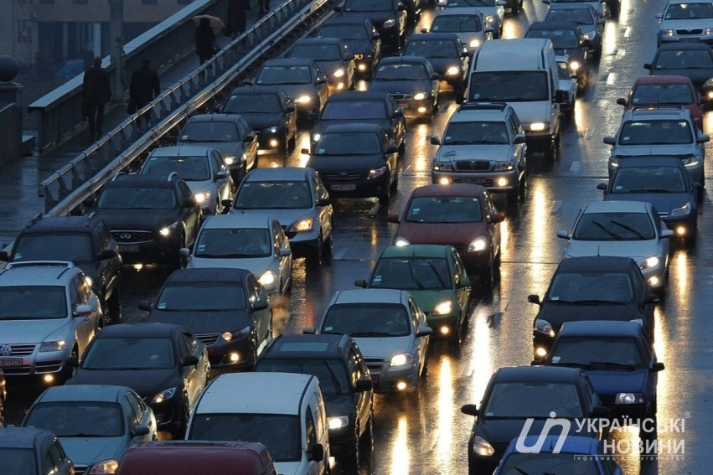
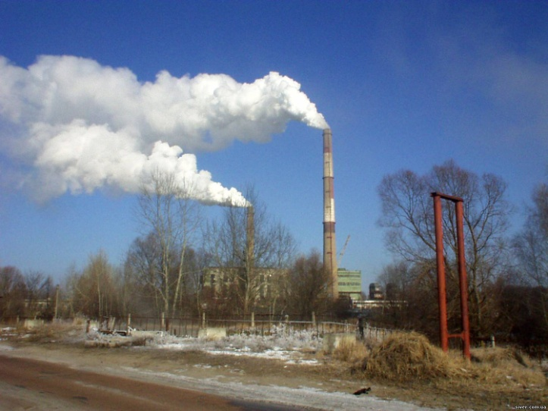
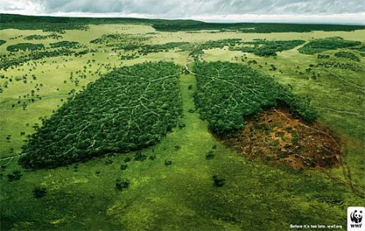
Основними причинами забруднення атмосферного повітря є:
- зменшення надходження кисню внаслідок скорочення зеленого покриву планети;
- зменшення кількості фотосинтезуючого фітопланктону Світового океану внаслідок забруднення води;
- використання кисню транспортними засобами (наприклад, легковий автомобіль протягом 1 тис. км пробігу спалює річну норму споживання кисню людиною);
- споживання кисню усіма живими організмами (наприклад, людина у середньому споживає 500 л кисню на добу);
- використання кисню у процесі спалювання палива для потреб промисловості, опалювання житла.

Slide 4
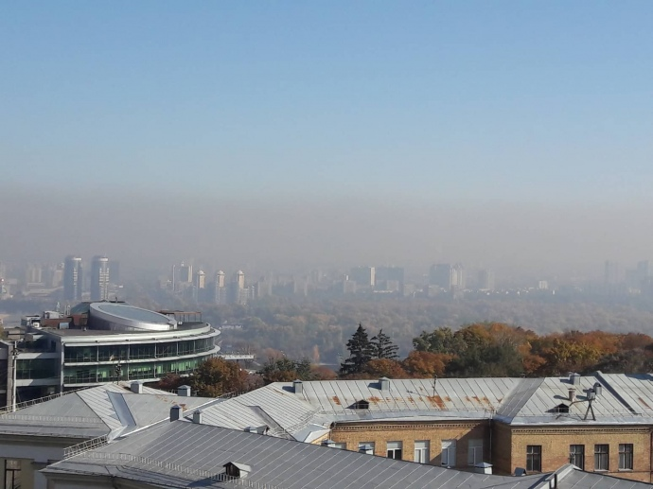
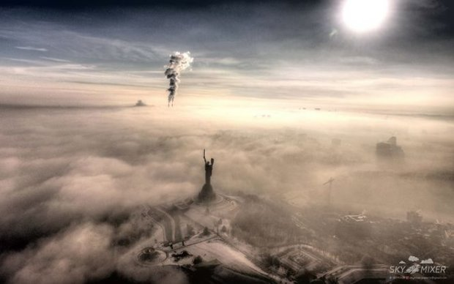
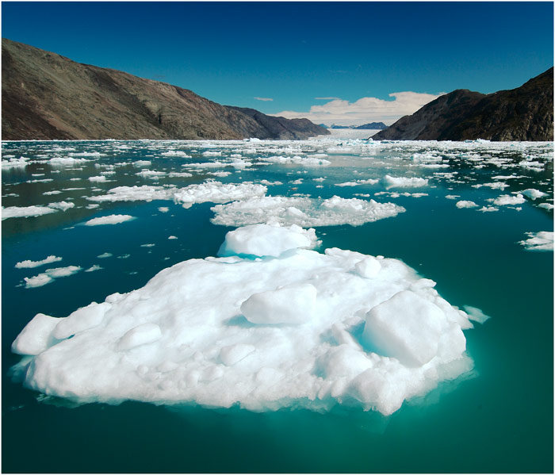
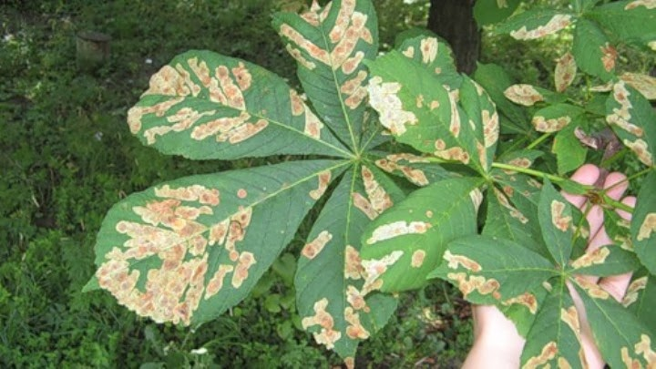
Головними екологічними глобальними наслідками забруднення атмосфери є:
парниковий ефект;
озонова дірка;
кислотні дощі;
смог.

Slide 5
Однією з особливостей атмосфери є її здатність до самоочищення, яке відбувається внаслідок сухого та мокрого випадання домішок, поглинання рослинами, переробки бактеріями, мікроорганізмами. Дощ за 45 хвилин вимиває з повітря 28% часточок пилу. Однак здатність атмосфери до самоочищення обмежена.
Садіння дерев та кущів сприяє очищенню повітря від пилу, оксидів вуглецю, діоксидів сірки та інших речовин. Найкращі поглинальні властивості має тополя, липа, ясен. Одне доросле дерево липи може акумулювати протягом доби десятки кілограмів діоксиду сірки, перетворюючи його в нешкідливу речовину.

Slide 6
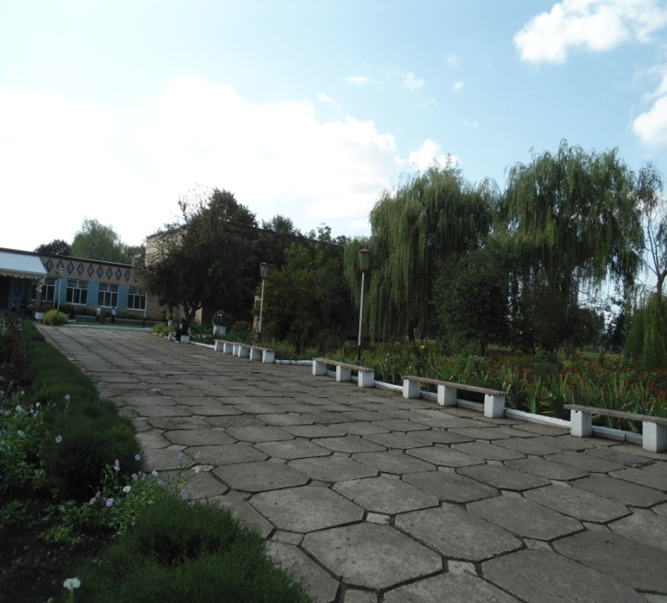
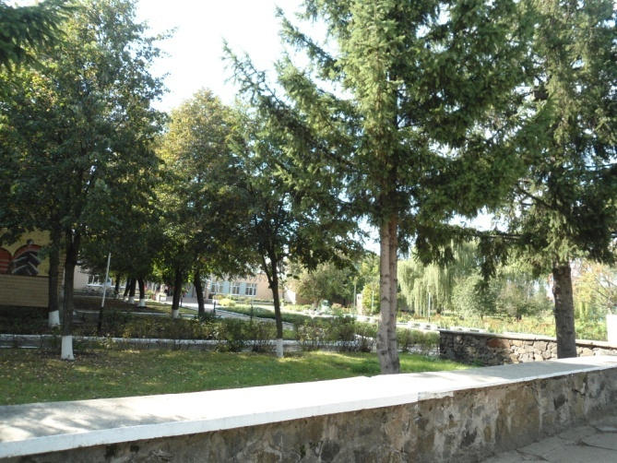
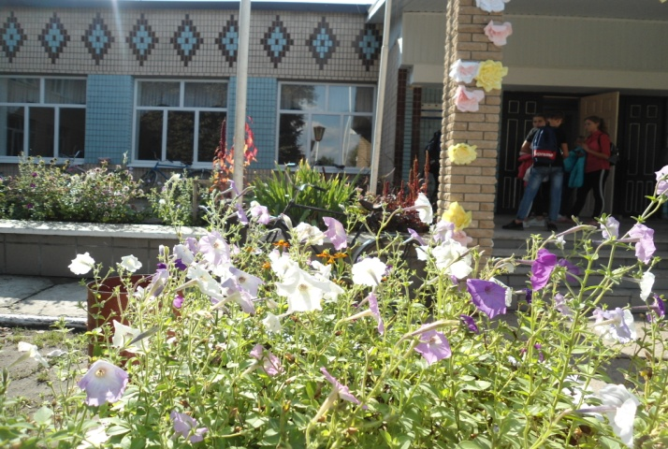

Slide 7
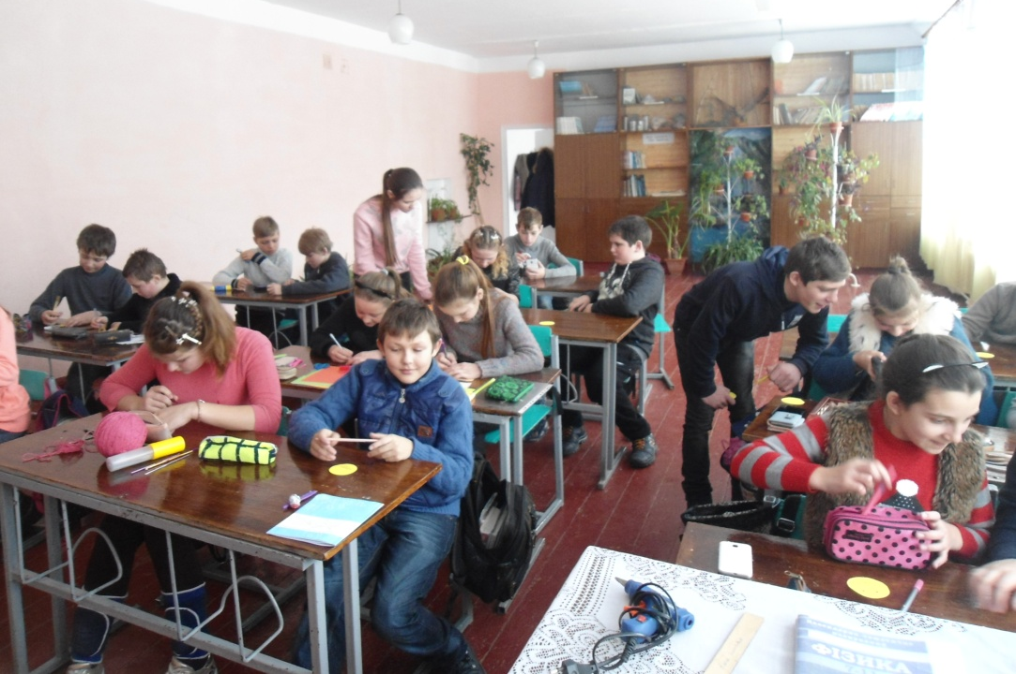
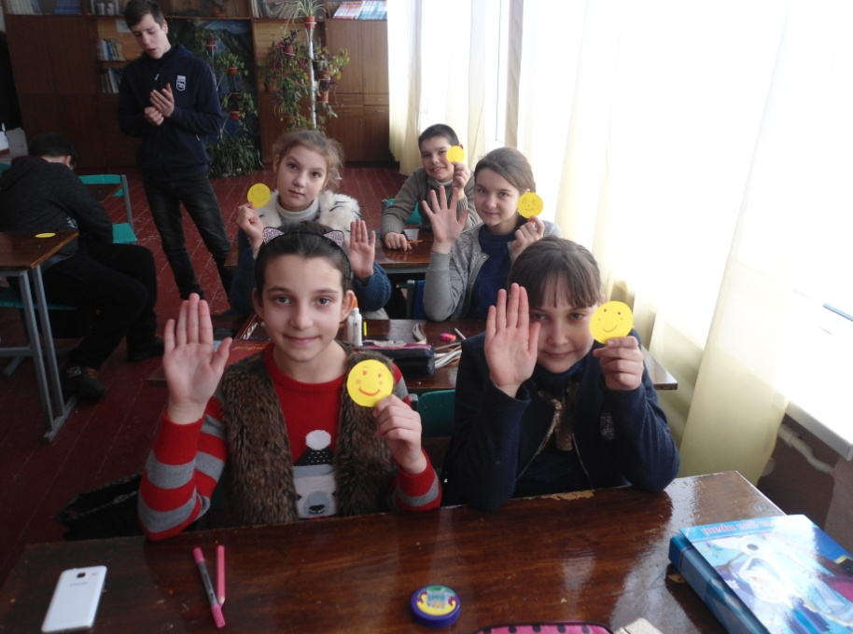
Опитування серед учнів 6 та 8 класів щодо емоційного сприйняття класних кімнат Із 20 учнів 8класу: кабінет історії добре- 15 байдуже-5 погано- Із 19 учнів 6 класу: кабінет біології добре- 16 байдуже- 3 погано- Висновок: Результати опитування дають нам підстави вважати, що функціональний комфорт класних кімнат зумовлює тривалу працездатність учнів і високу ефективність навчання; сприяє позитивному ставленню до роботи, меншій стомлюваності; за даних умов діяльності учні та вчителі відчувають внутрішнє задоволення.

Slide 8
Згідно гігієнічних норм температурний режим у навчальних приміщеннях при відносній вологості повітря 40-60% має відповідати 17 - 20 ⁰С. Висновок: Отримані результати дають підстави стверджувати, що температурний режим відповідає гігієнічним нормам, що є комфортним для навчання в даних кімнатах. Але у зимовий період, особливо у пасмурну погоду ми бачимо,що температурний режим та відносна вологість повітря класних кімнат другого поверху іноді не відповідає санітарним нормам.
Практична робота «Вимірювання теплового режиму навчальних кабінетів»
21-25січня
Дні тижня | Кабінет фізики |  |  | Кабінет математики |  |  | Спорт.зала |  |  | Їдальня
 | t_{c,} ⁰С | t_{в,} ⁰С | Вологість % | t_{c,} ⁰С | t_{в,} ⁰С | Вологість % | t_{c,} ⁰С | t_{в,} ⁰С | Вологість % | t_{c,} ⁰С | t_{в,} ⁰С | Вологість %
понеділок | 14 | 10 | 60 | 22 | 16 | 54 | 16 | 10 | 45 | 18 | 14 | 64
вівторок | 15 | 12 | 70 | 23 | 17 | 54 | 16 | 11 | 54 | 18 | 14 | 64
середа | 16 | 12 | 62 | 22 | 16 | 54 | 15 | 10 | 53 | 18 | 14 | 64
четвер | 15 | 10 | 52 | 23 | 16 | 47 | 16 | 10 | 45 | 17 | 12 | 55
пятниця | 16 | 12 | 62 | 23 | 17 | 54 | 16 | 10 | 45 | 18 | 14 | 64

Slide 9
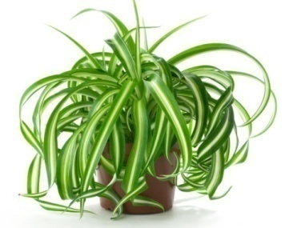
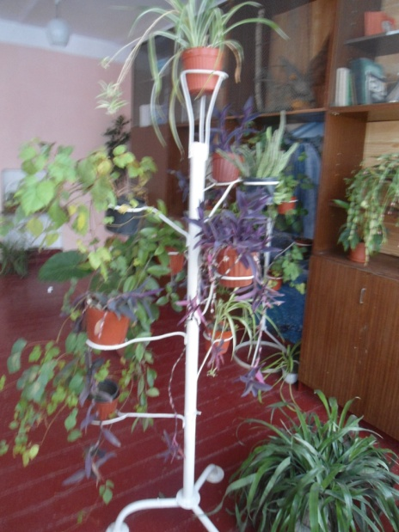
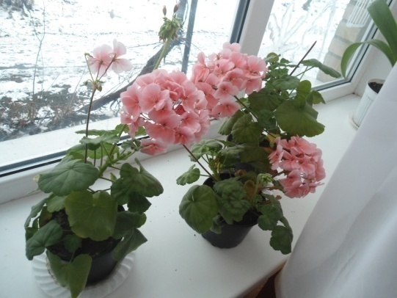
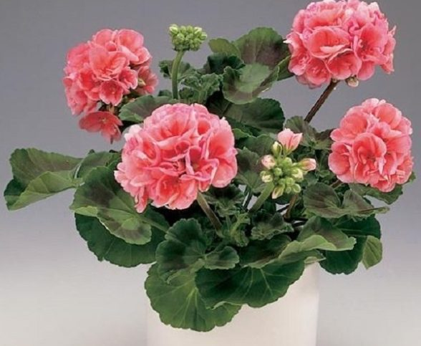
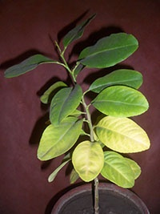
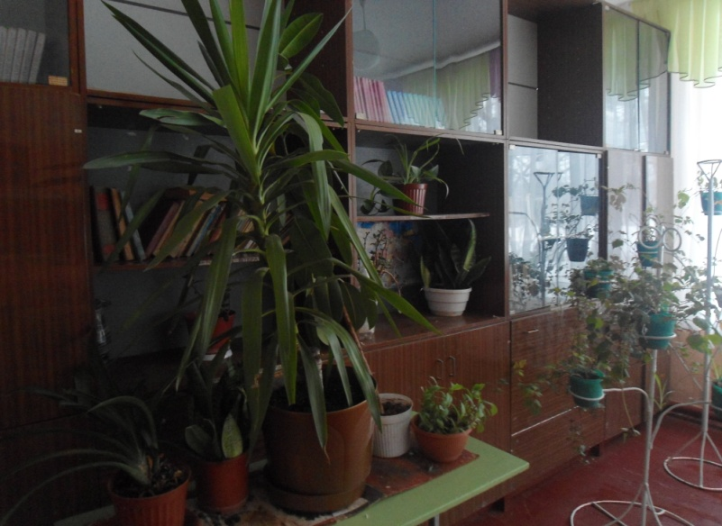
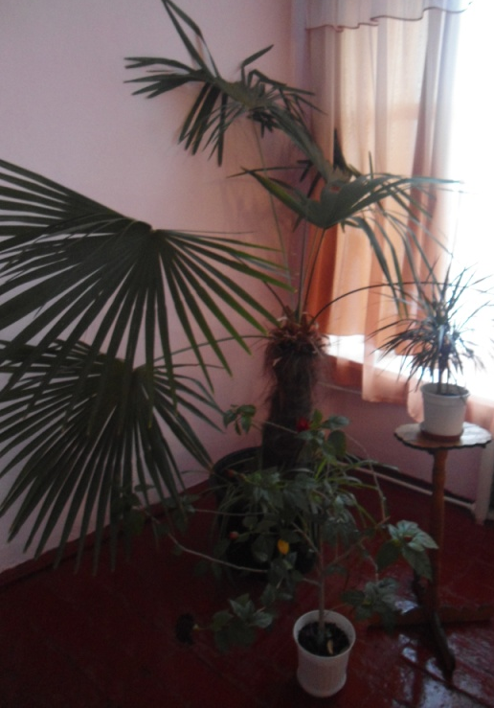
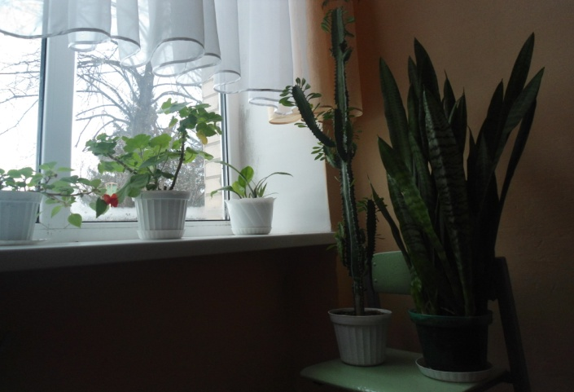
Хлорофітум. бореться з промисловими отрутами і токсинами, з жирами і кіптявою має антибактеріальну дію.
Герань.Забезпечує чистку та дезінфекцію повітря, насичує його озоном. Рослина здатна позбавити від головного болю , підвищити настрій і усунути ознаки депресії
Лимон. насичує атмосферу ароматом свіжості і чистоти. Крім цього, рослина вбиває мікроби, чистить повітря

Slide 10
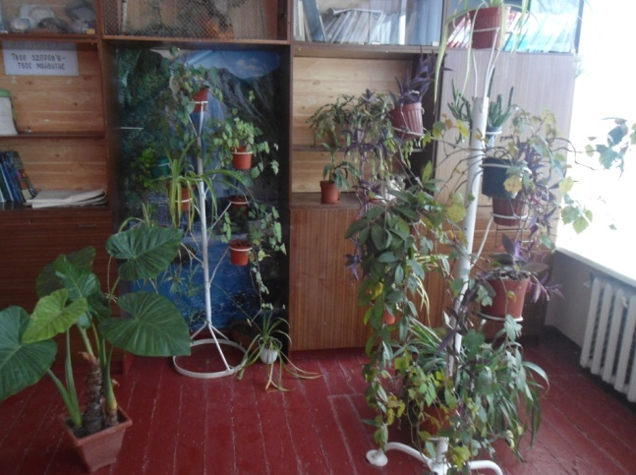
Висновок: Як показують результати атмосфера кабінетів є здоровою, насаджені рослини відносяться до категорії рослин , що виділяють біологічно-активні речовини , які впливають на мікробів ослаблюючи чи вбиваючи їх.
Практична робота «Вплив зелених насаджень на очищення повітря у кімнатах»
Мета: встановити, чи достатня кількість зелених насаджень для очищення повітря у кімнатах; чи наявні кімнатні рослини здатні підвищувати комфортність перебування у кабінетах .
Норми: на площу приміщення 18м² має бути 4-6 горщиків з насадженнями.
кабінет | площа | кількість
бібліотека | 49 | 56
Укр. мови | 54 | 20
історії | 54 | 27
біології | 66 | 31

Slide 11
Гранично допустима концентрація чадного газу (СО) для повітря (5 мг/м3 )
Практична робота «Аналіз стану повітря на ділянці автодороги прилеглої до пришкільної території»
17грудня 8.20 – 9.20год
Мета: виявити взаємозв’язки між інтенсивністю руху автотранспорту та забрудненням повітря вихлопними газами; пошук раціональних шляхів вирішення проблеми забруднення атмосферного повітря.
Час | Тип автомобіля | Число одиниць
 | легковий | 16
60хв | вантажний | 3
 | автобус | 1
 | мопед | 4
Коефіцієнт токсичності автомобілів розраховуємо за формулою: Km =Σ Pi * Kmi , де Pi – склад автотранспорту в частках одиниці, Kmi – табличне значення.
1.Визначаємо коефіцієнт токсичності автомобілів : Km = (0,15*2,3+0,25*3,7+0,3*1)=4,675
2.Обчислюємо рівень забруднення атмосферного повітря оксидом вуглецю:
K (CO) = (0,5+0,01*24*4,675)*1,06*1,2*2,1 = 4,33 мг/м3
Висновок:
Рівень забруднення атмосферного повітря не перевищує гранично допустиму концентрацію чадного газу(СО)
Це дає підстави вважати, що на території нашої школи очищене і зволожене повітря завдяки зеленим насадженням; найкраще середовище для навчання і відпочинку; гарне місце для організації різних
масових культурно-просвітніх заходів.

Slide 12
Дякуємо за увагу!!!

